Slide 1
CENTROPOS VASAROS AKADEMIJA LENKIJOJE
Liepos 6-14, 2015
Krokuva – Aušvicas - Varšuva

Slide 2
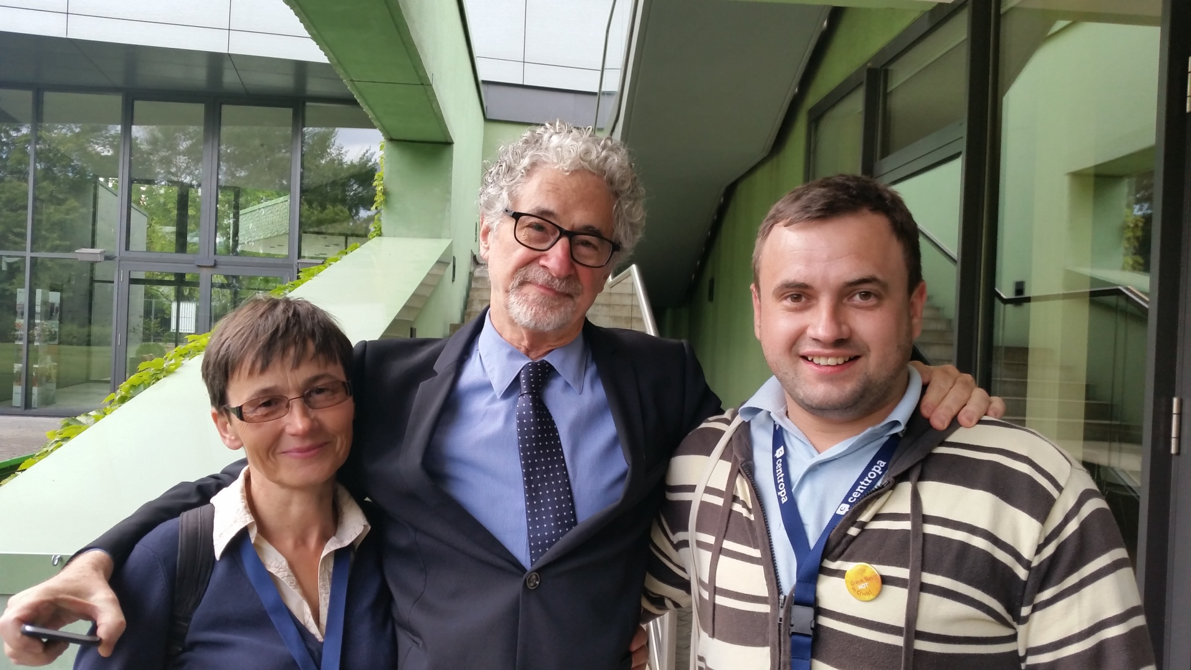
LITHUANIAN TEAM WITH EDWARD SEROTTA

Slide 3
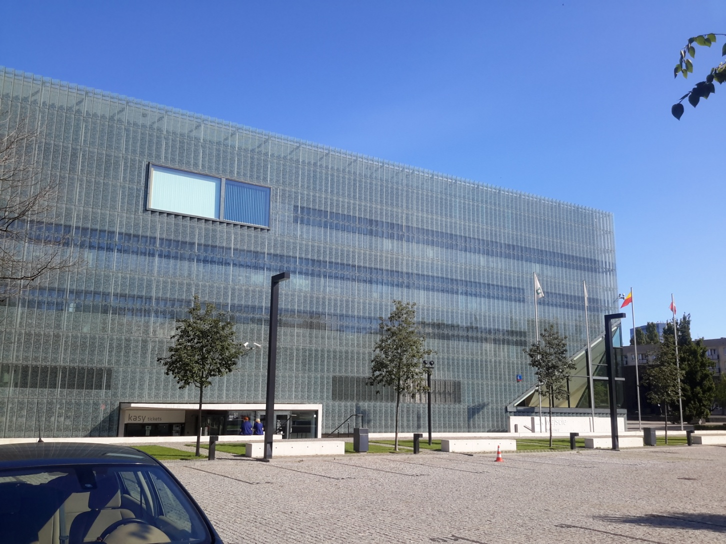
POLIN – LENKIJOS ŽYDŲ ISTORIJOS MUZIEJUS

Slide 4
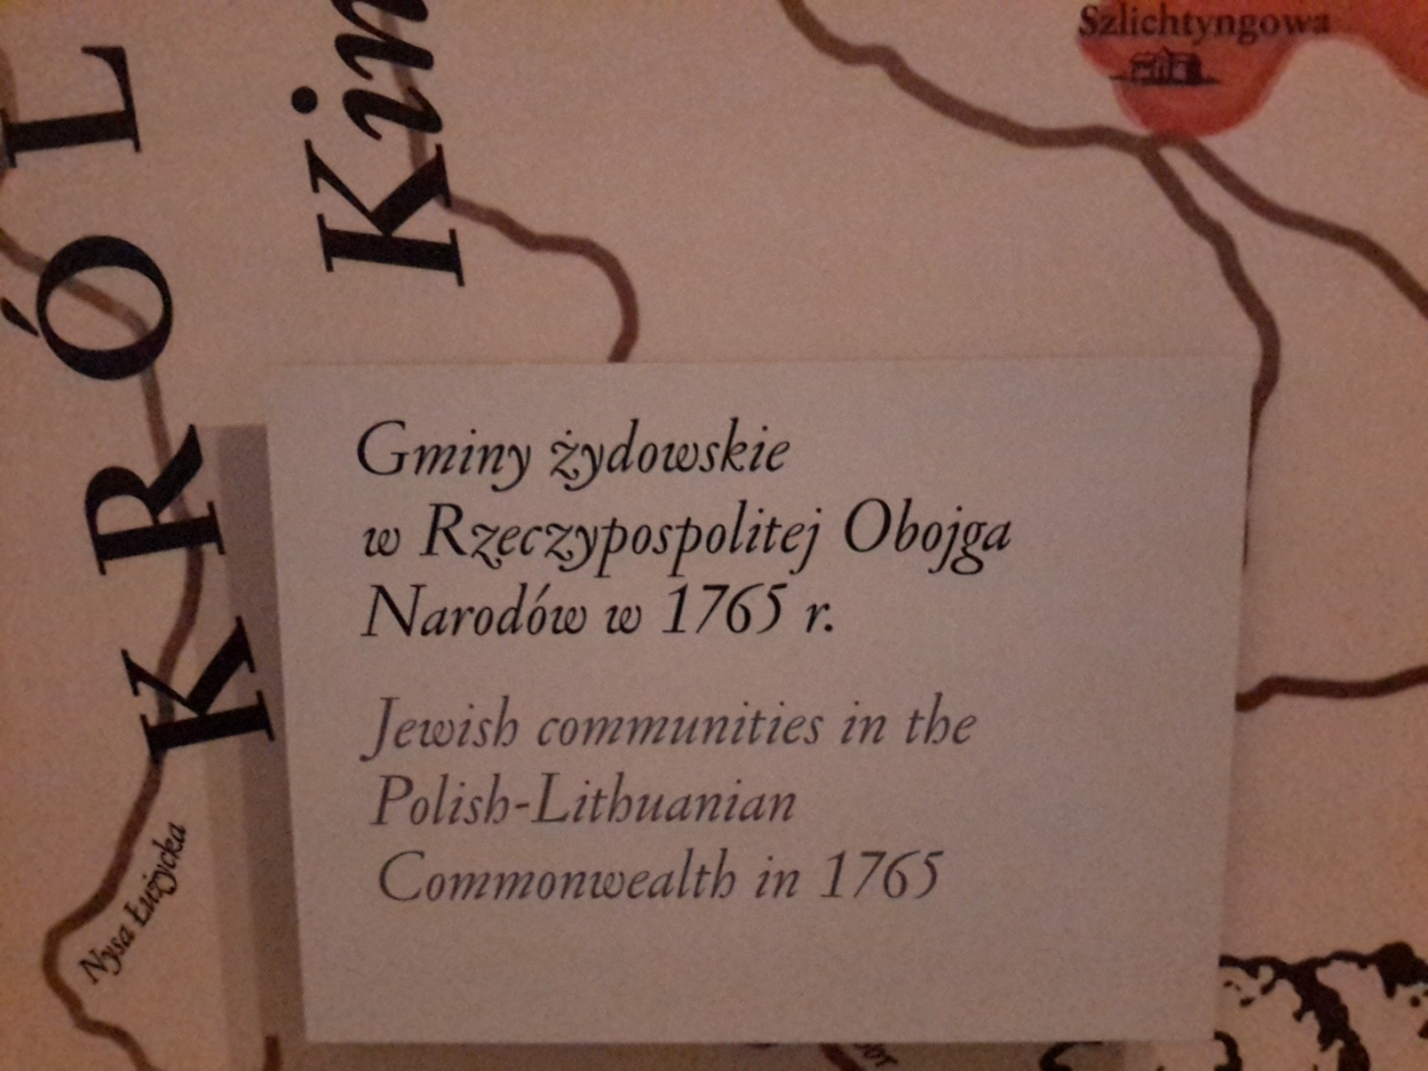
LIETUVOS ŽYDŲ ŠTETLAI

Slide 5
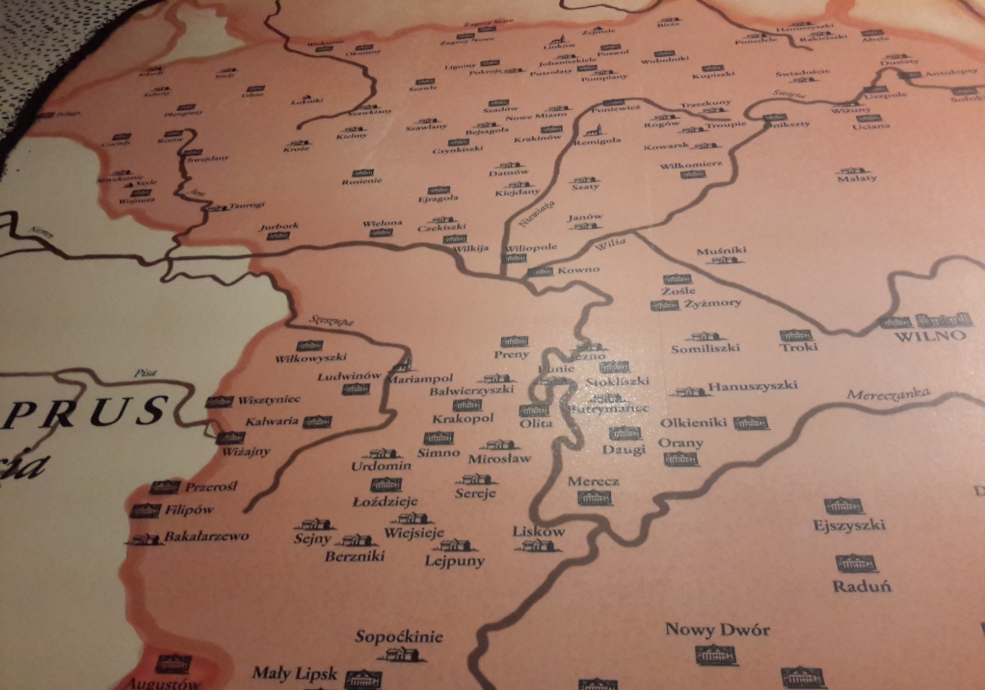
LIETUVOS ŽYDŲ ŠTETLAI

Slide 6
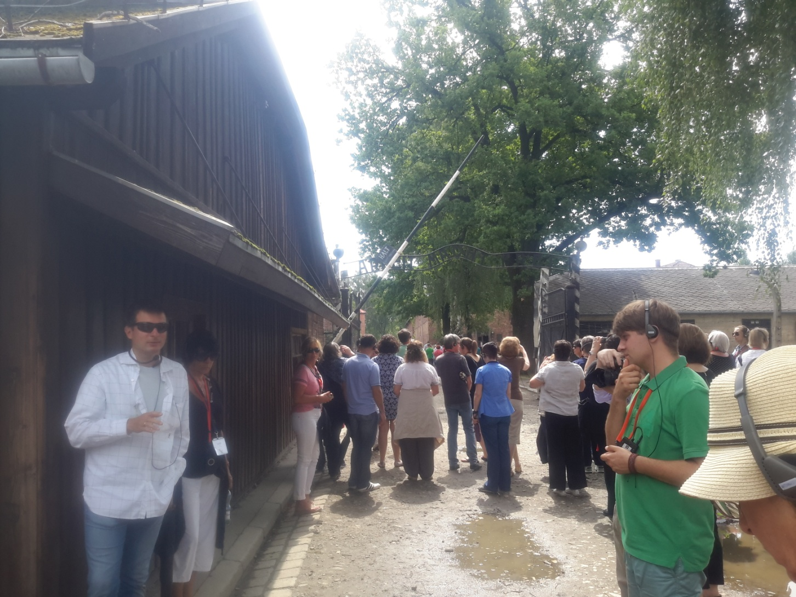
Auschwitz concentration camp
(German: Konzentrationslager Auschwitz, also KL Auschwitz)

Slide 7
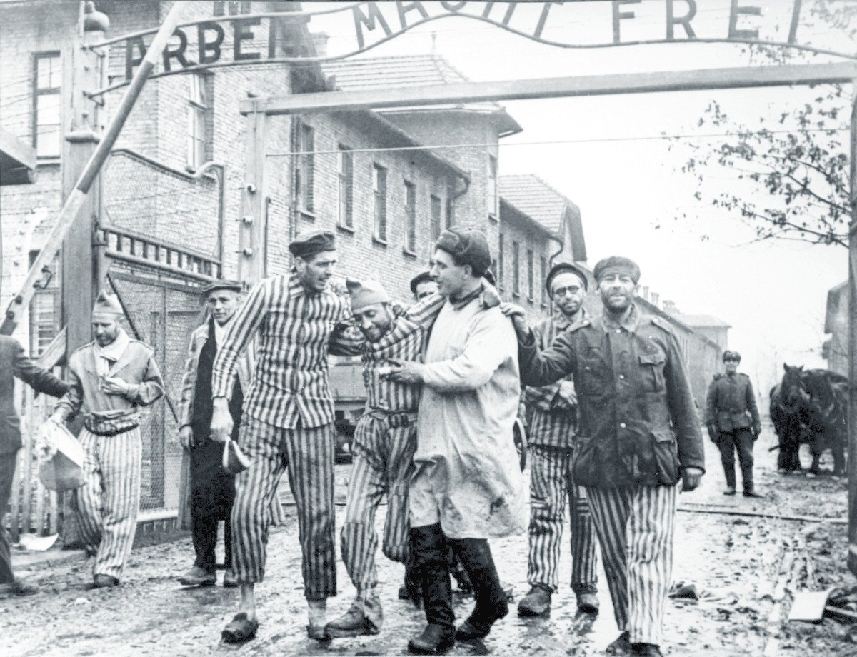
Auschwitz concentration camp
1945-01-27

Slide 8
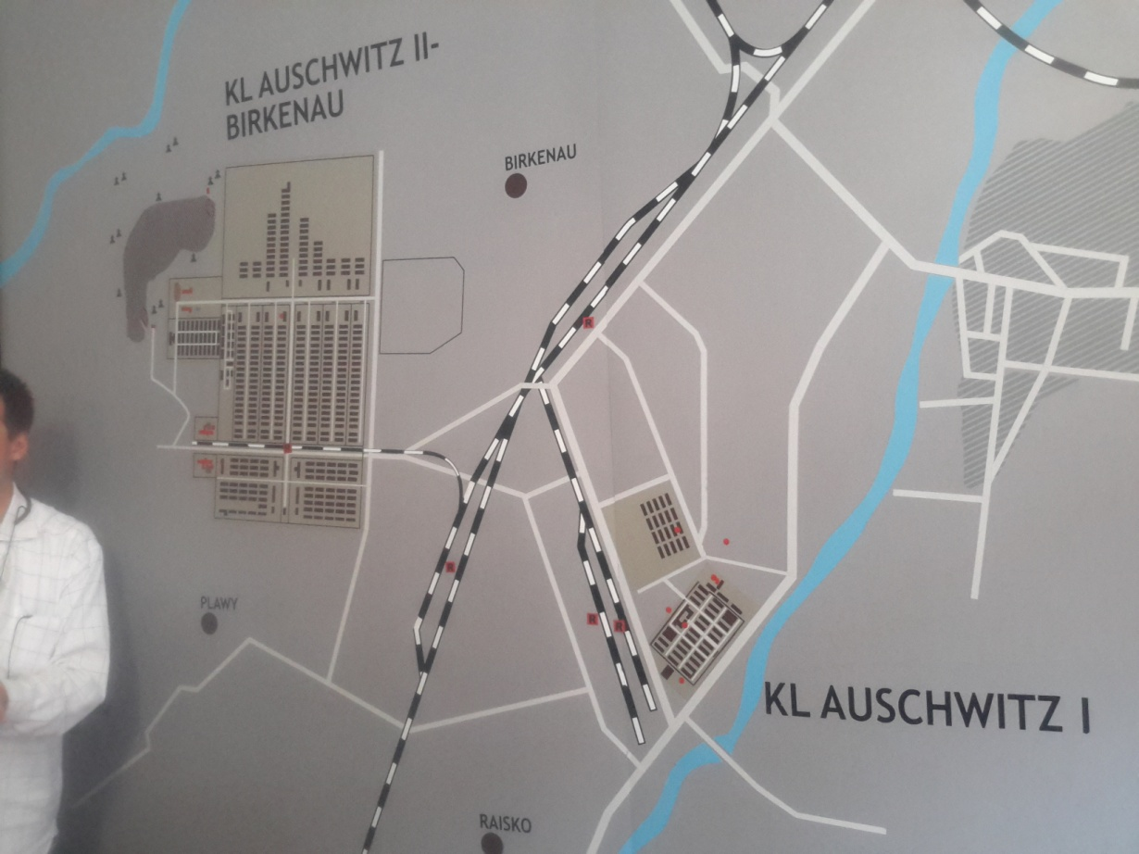
KL AUSCHWITZ
Auschwitz-Birkenau, Aušvico koncentracijos stovykla buvo didžiausia nacistinės Vokietijos koncentracijos ir naikinimo stovyklų, įkurta nacistų okupuotoje Lenkijoje. Stovykla pavadinta netoliese esančio Lenkijos miesto Osvencimo vokišku pavadinimu.

Slide 9
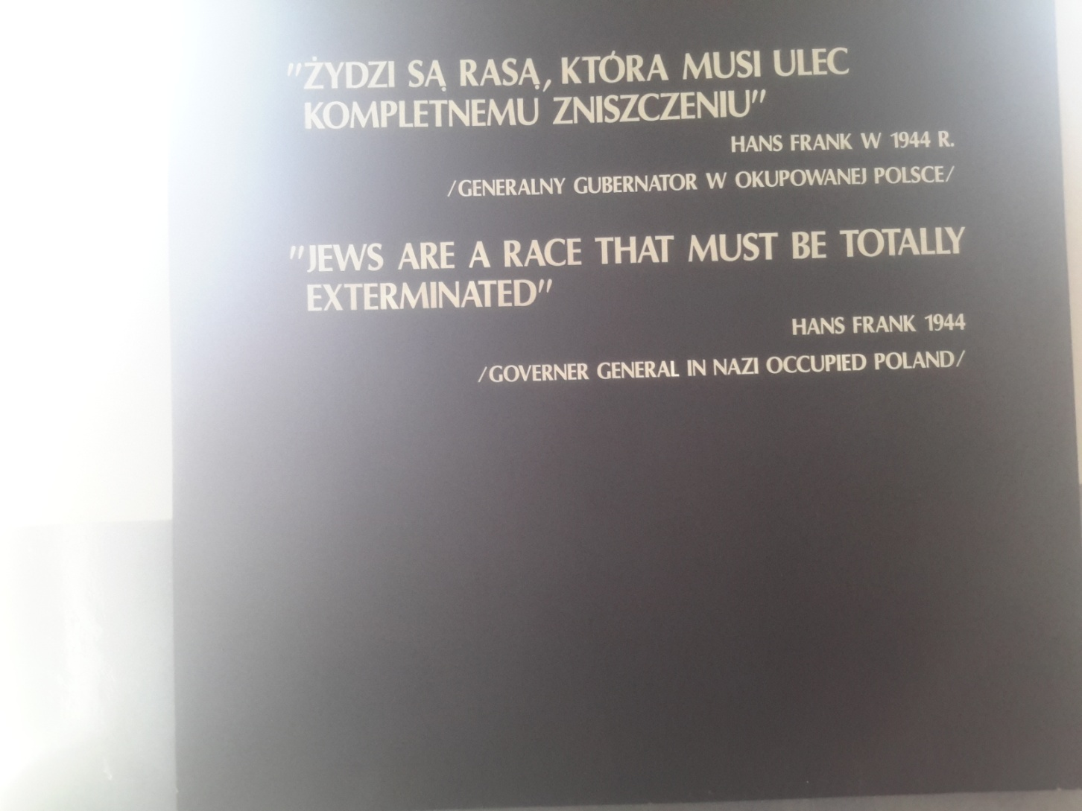
KL AUSCHWITZ

Slide 10
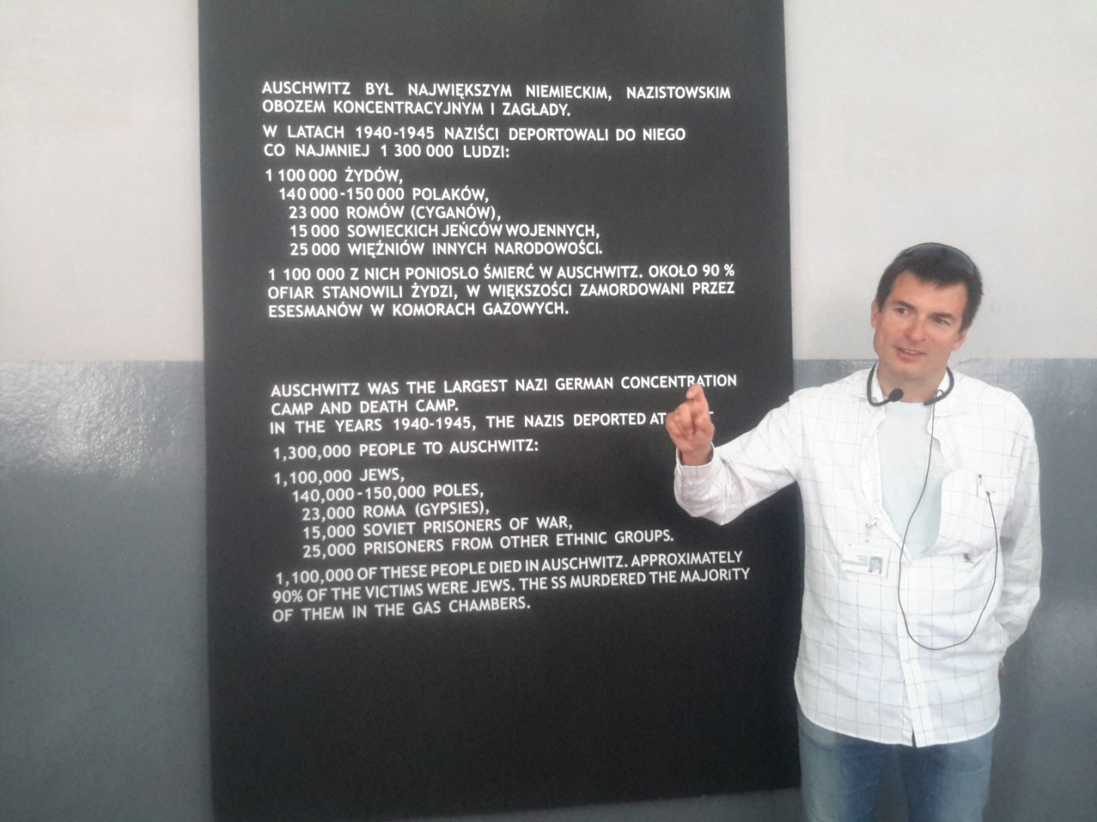
KL AUSCHWITZ

Slide 11
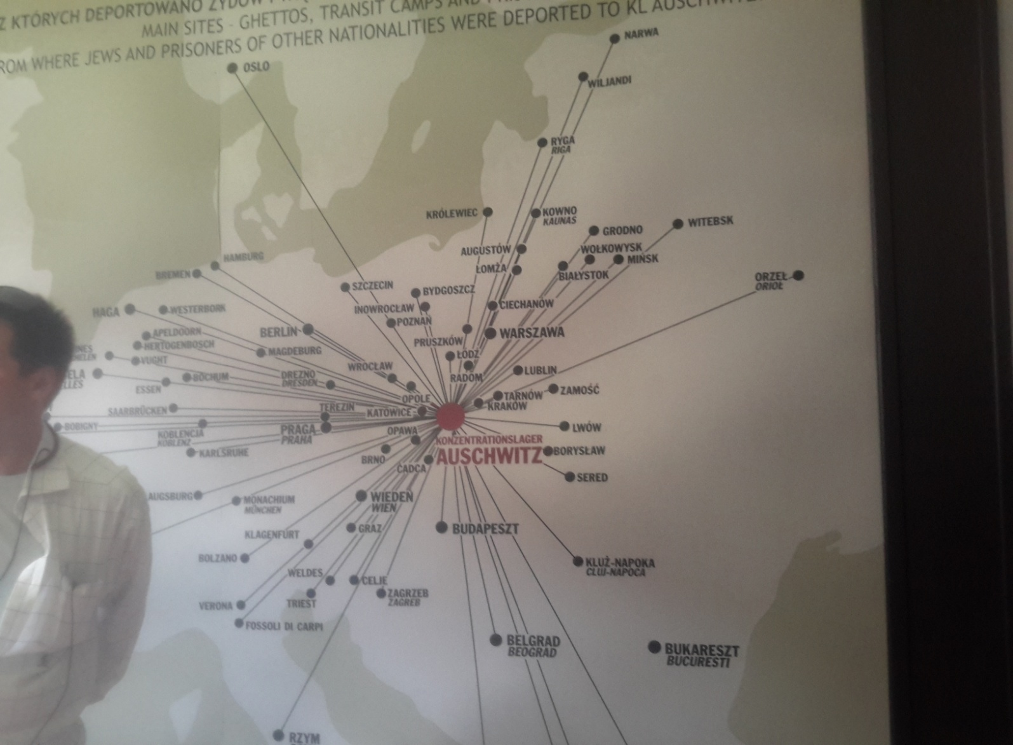
KL AUSCHWITZ

Slide 12
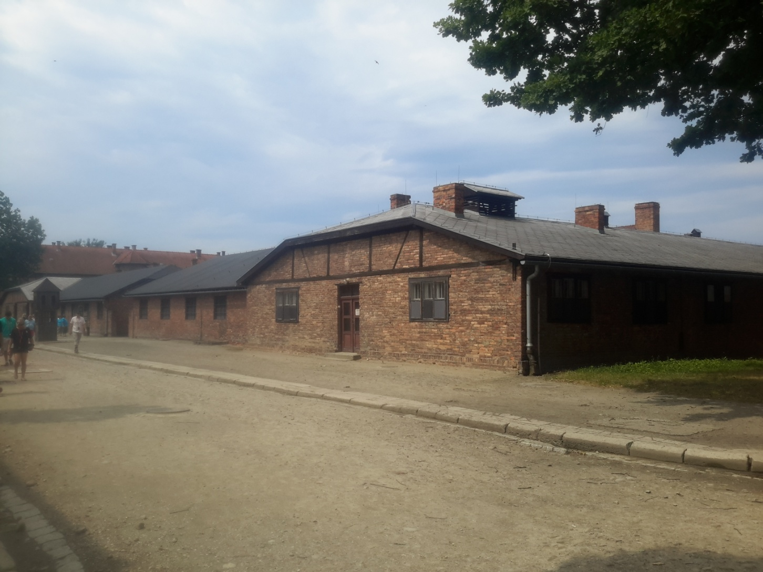
BARAKAI

Slide 13
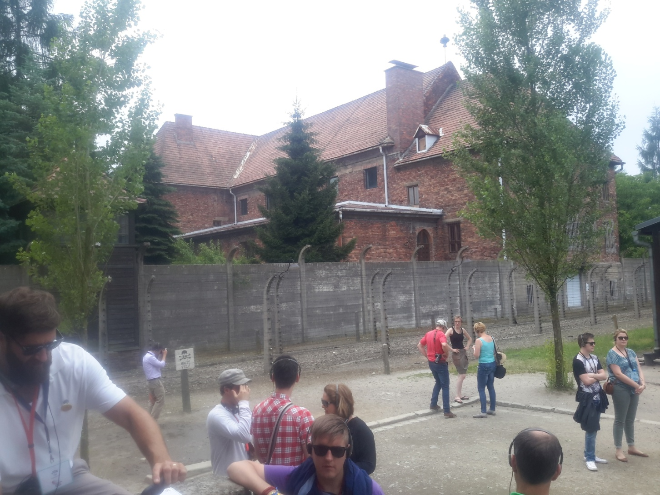
MUZIEJUS

Slide 14
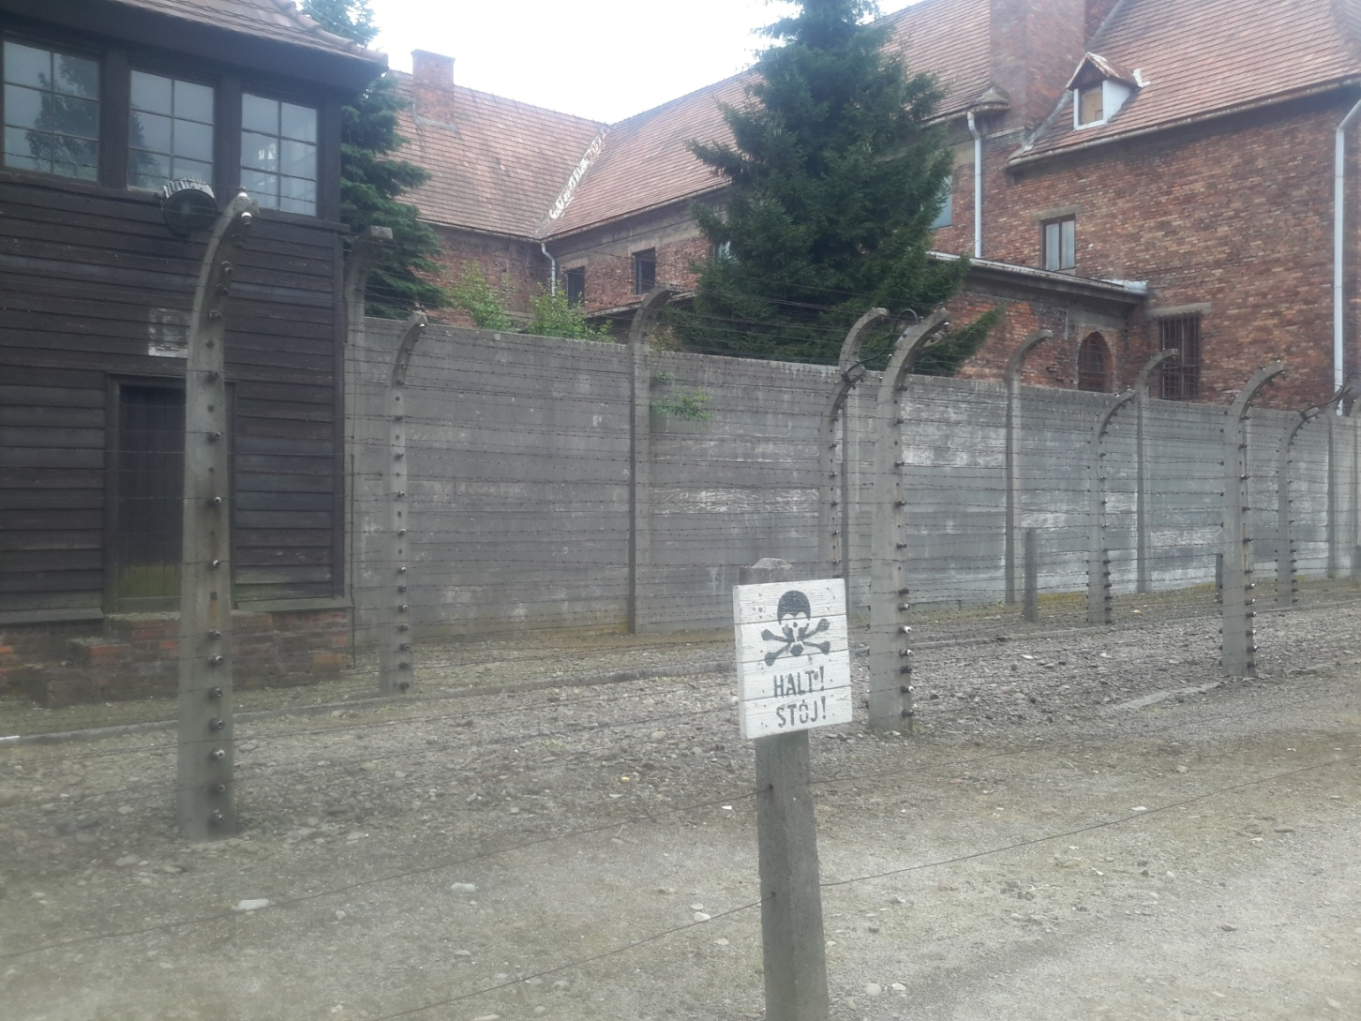
MUZIEJUS

Slide 15
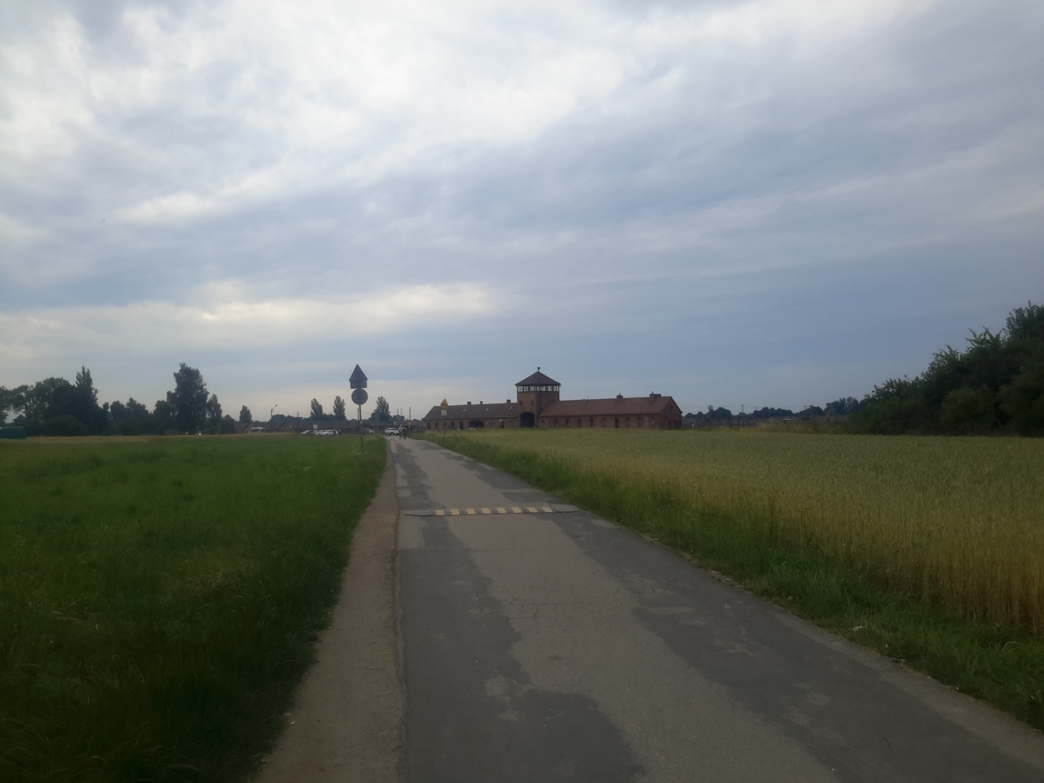
KL AUSCHWITZ II - BIRKENAU

Slide 16
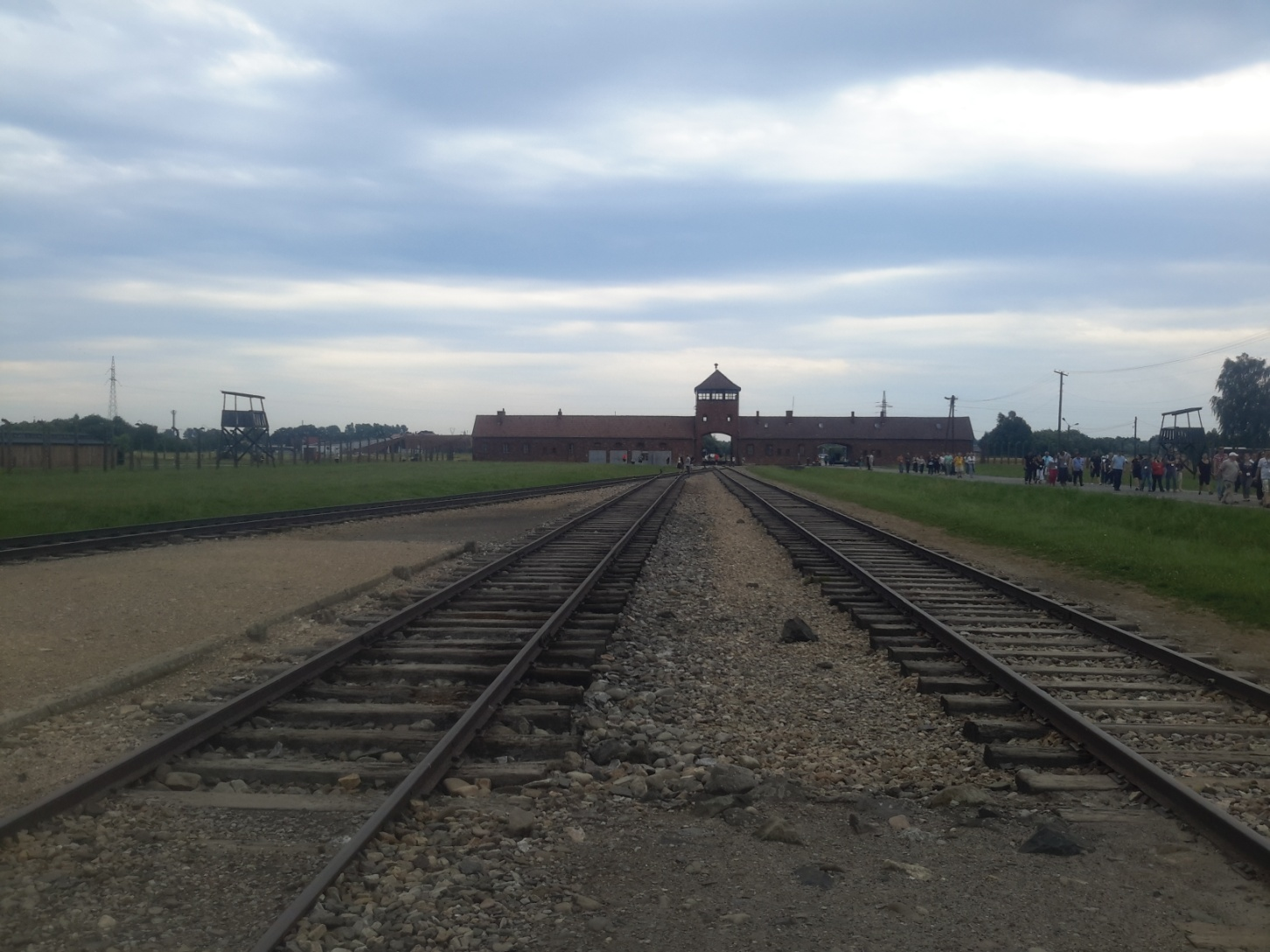
ICON OF THE HOLOCAUST

Slide 17
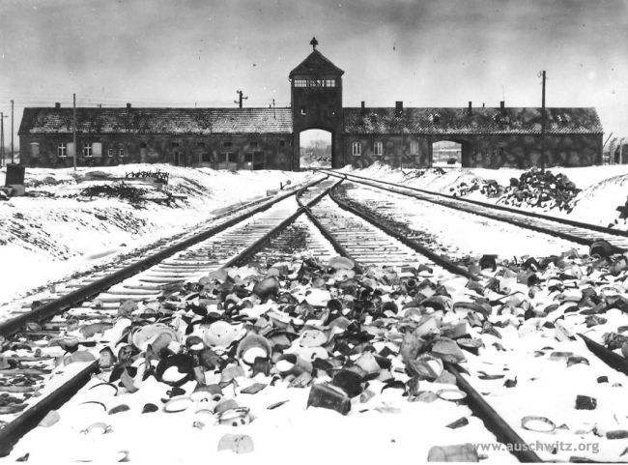
ICON OF THE HOLOCAUST

Slide 18
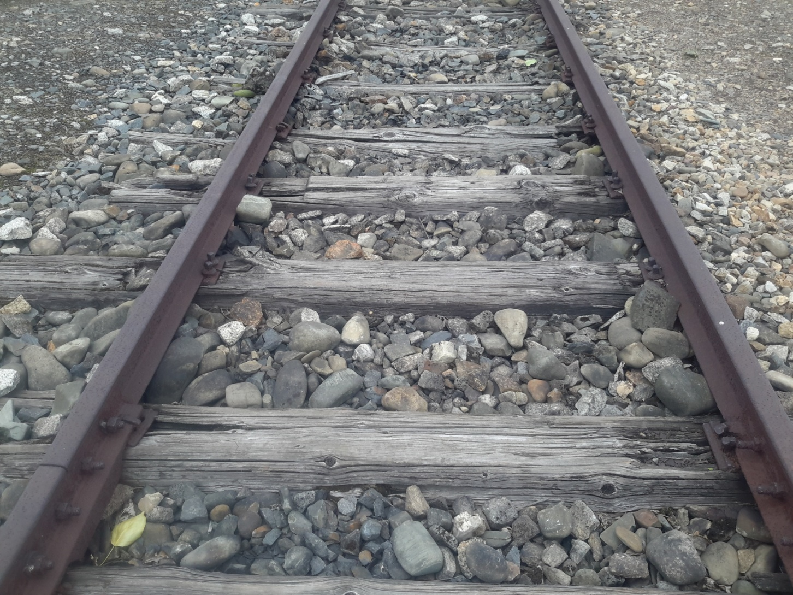
BĖGIAI Į NIEKUR

Slide 19
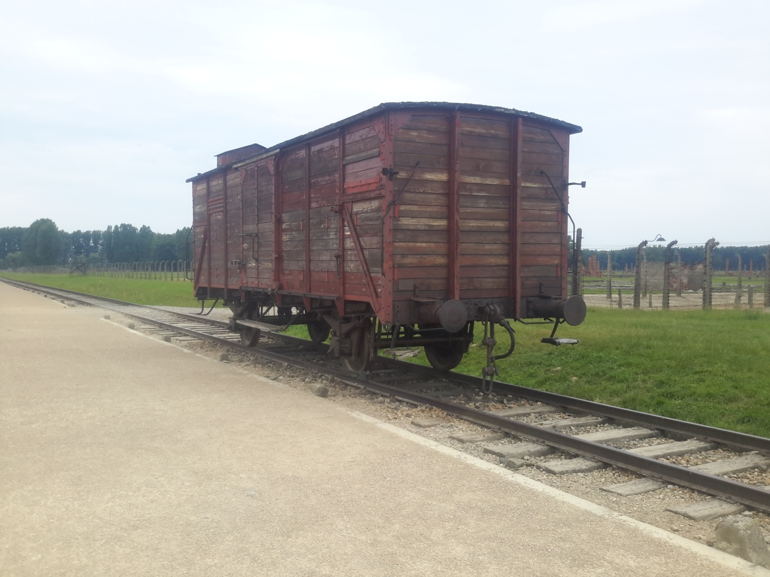
TRANSPORTAS

Slide 20
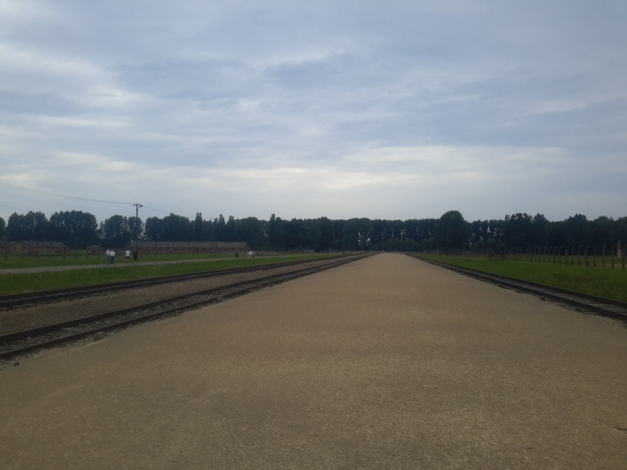
RAMPA

Slide 21
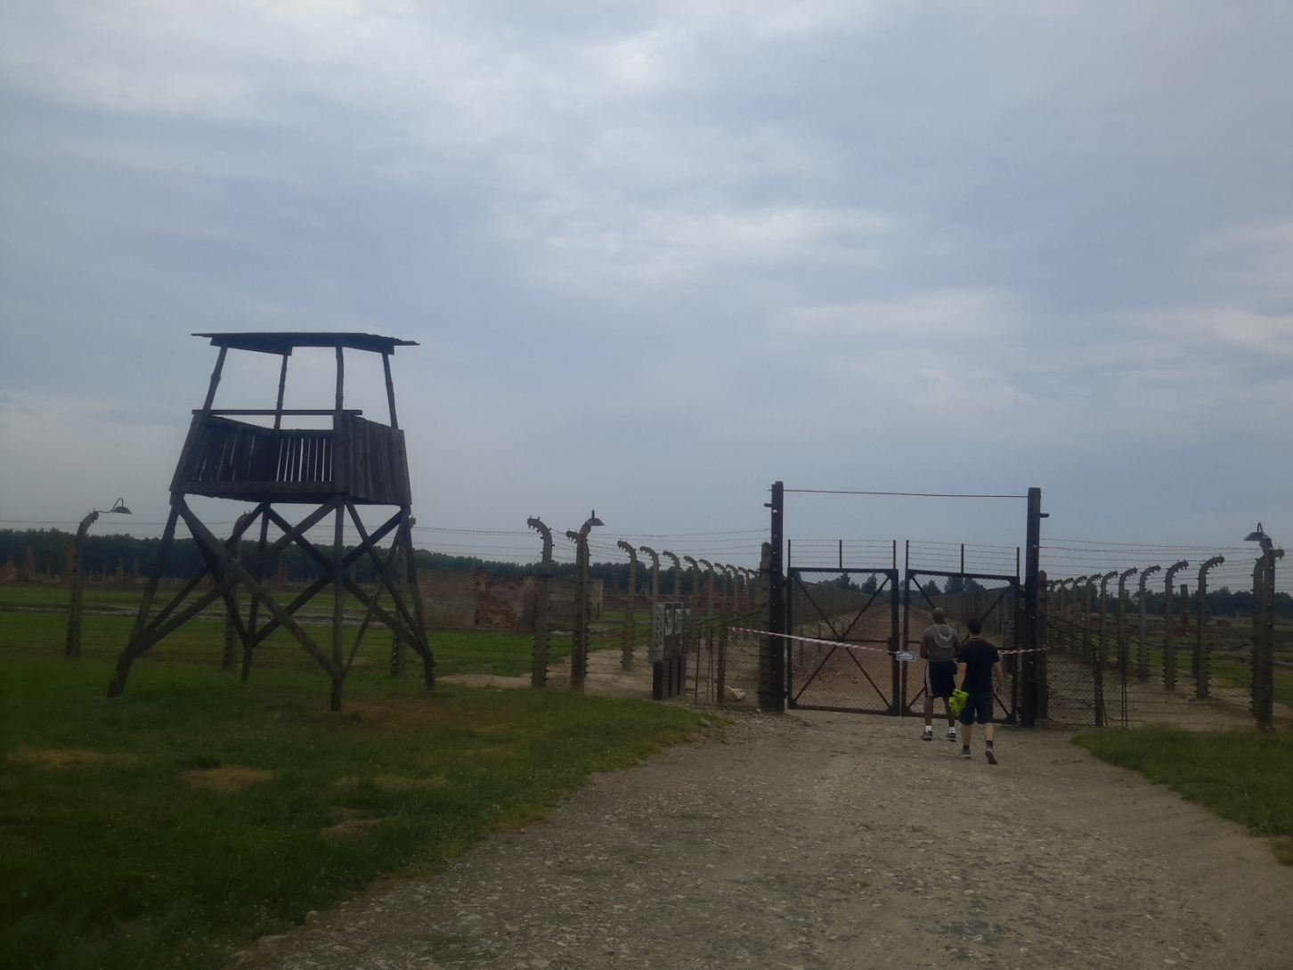
BARAKAI

Slide 22
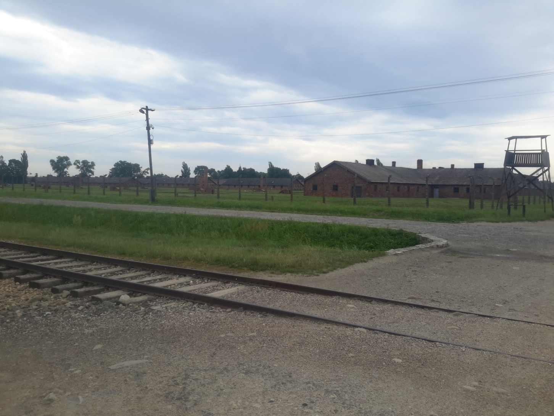
BARAKAI

Slide 23
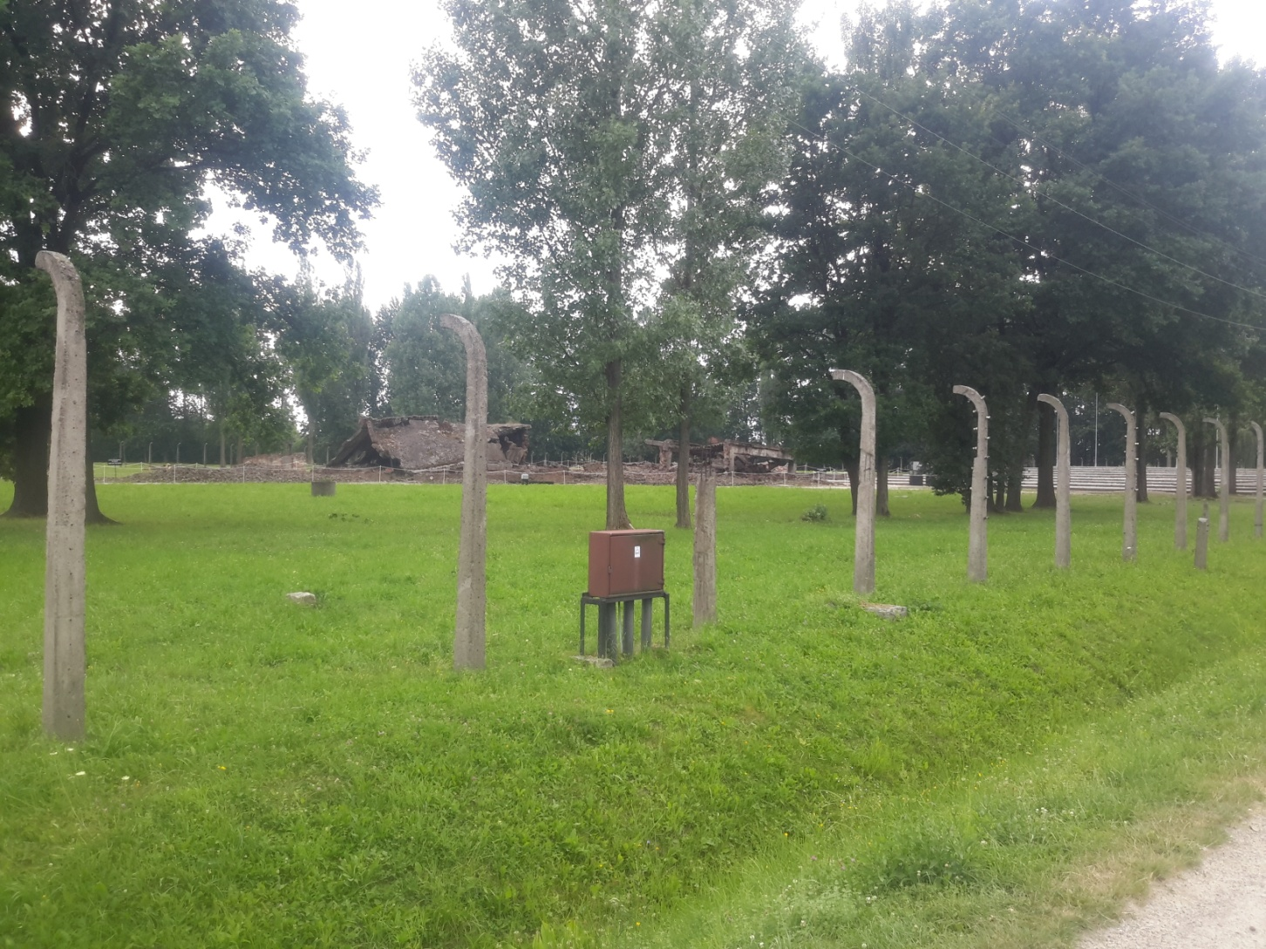
KREMATORIUMAS

Slide 24
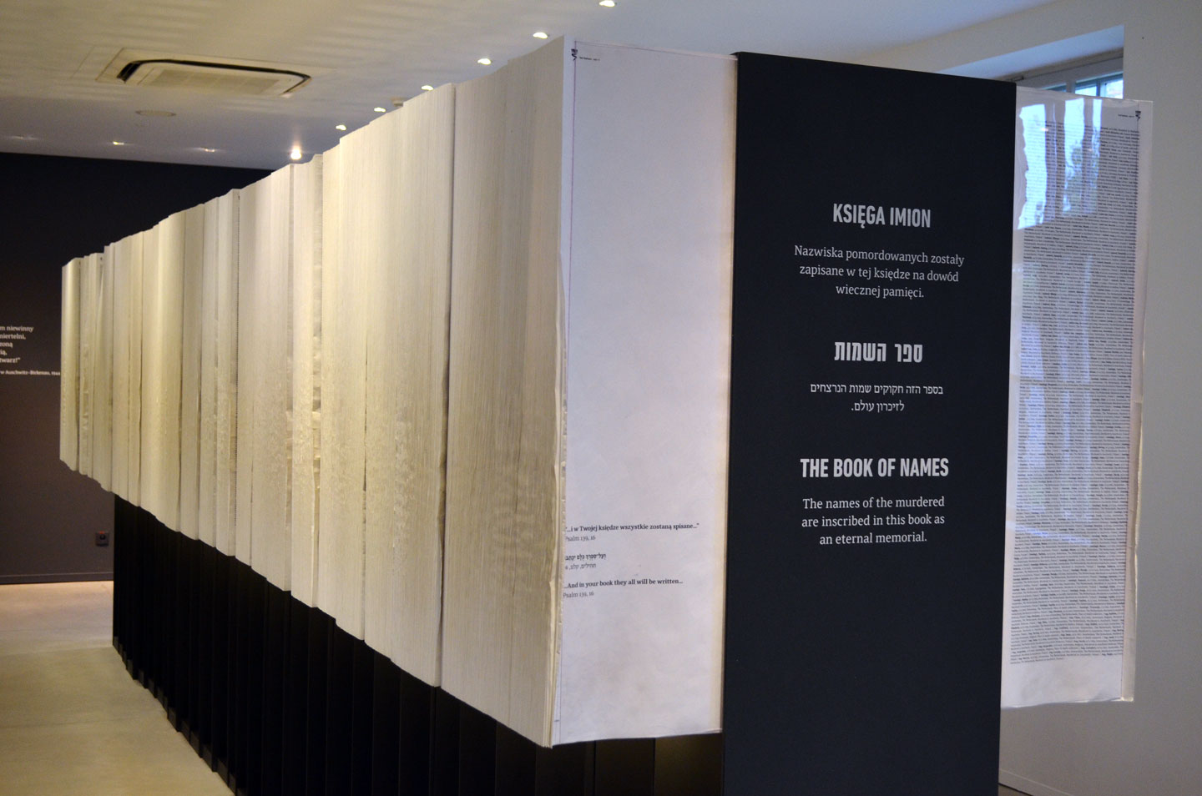
THE BOOK OF NAMES

Slide 25
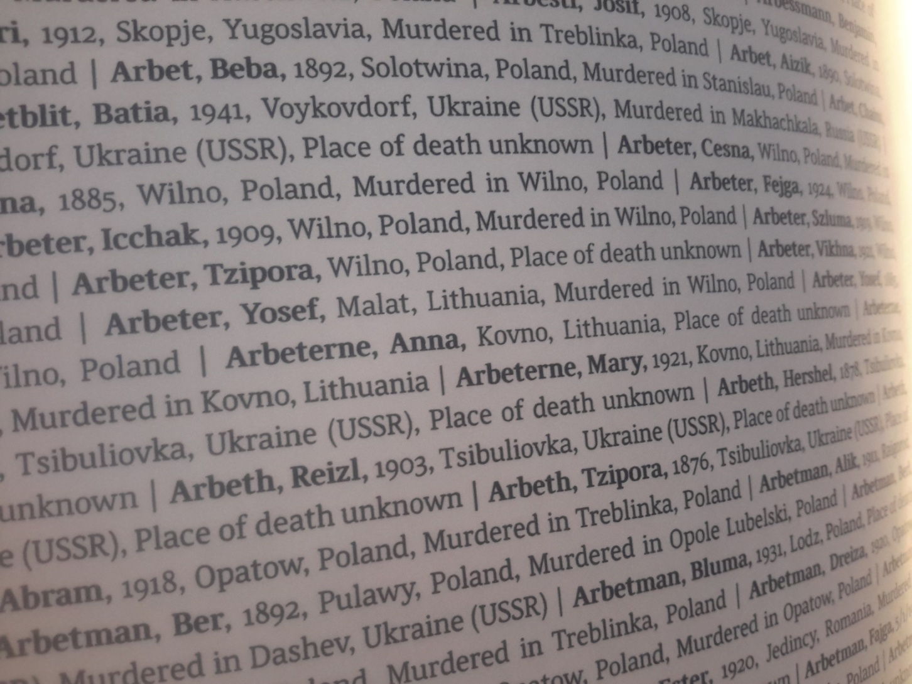
THE BOOK OF NAMES

Slide 26
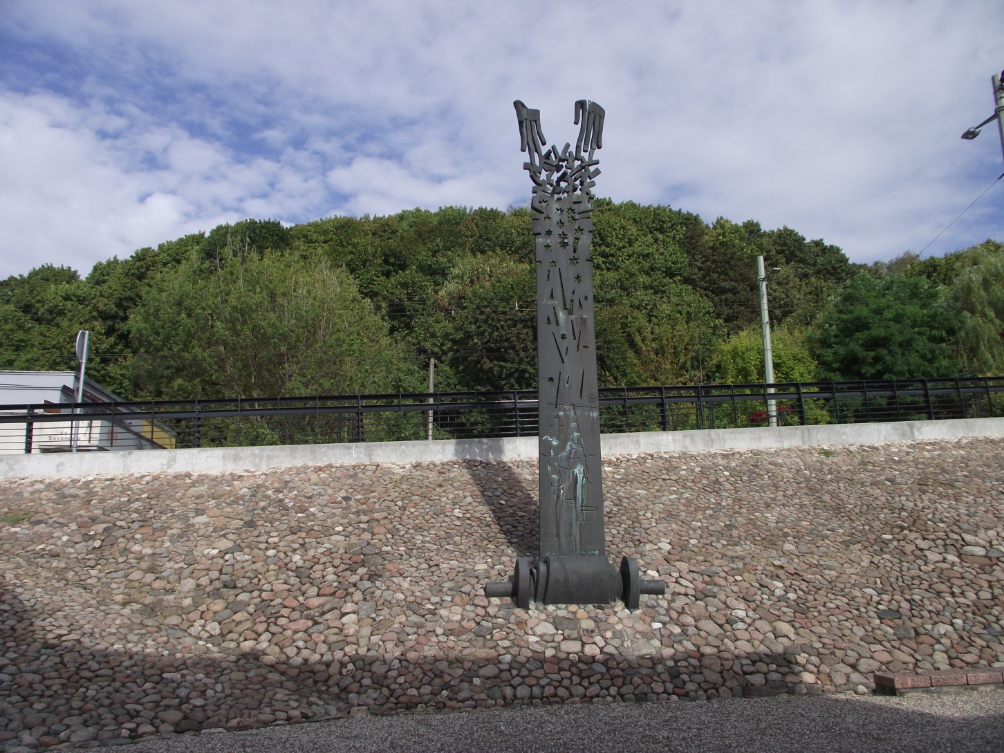
PRISIMINKIME VARDUS

Slide 27
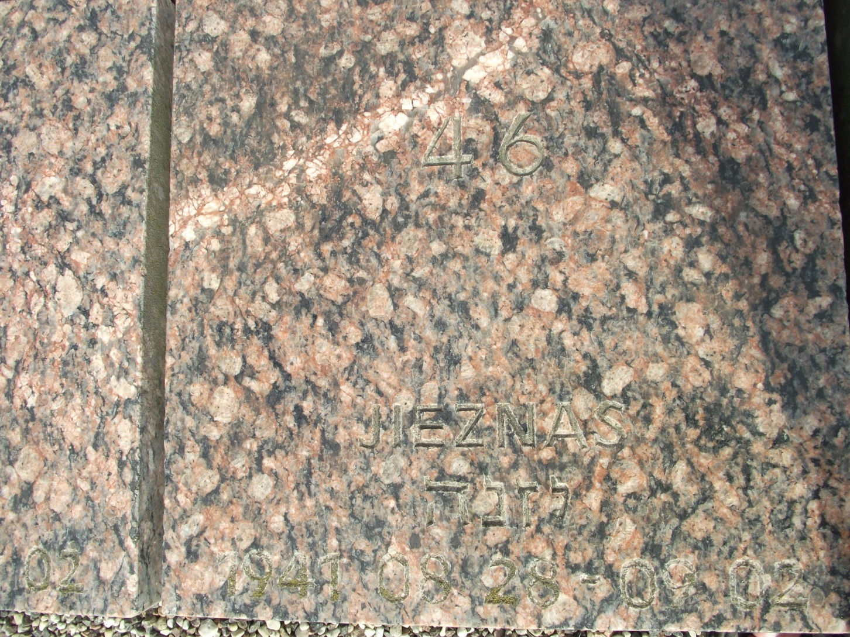
PRISIMINKIME VARDUS

Slide 28
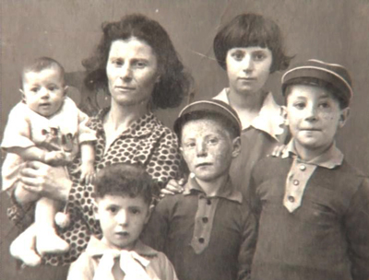
46 JIEZNO VAIKAI

